Slide 1
Il cuore d’atleta
di Account Microsoft

Slide 2


Slide 3
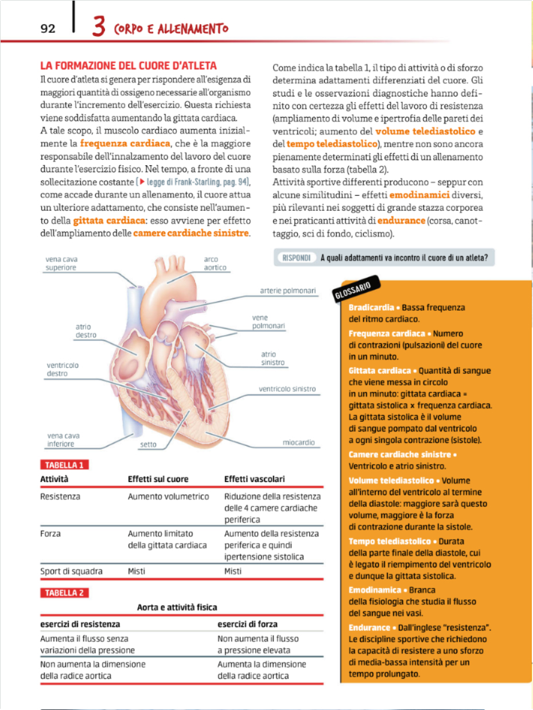

Slide 4
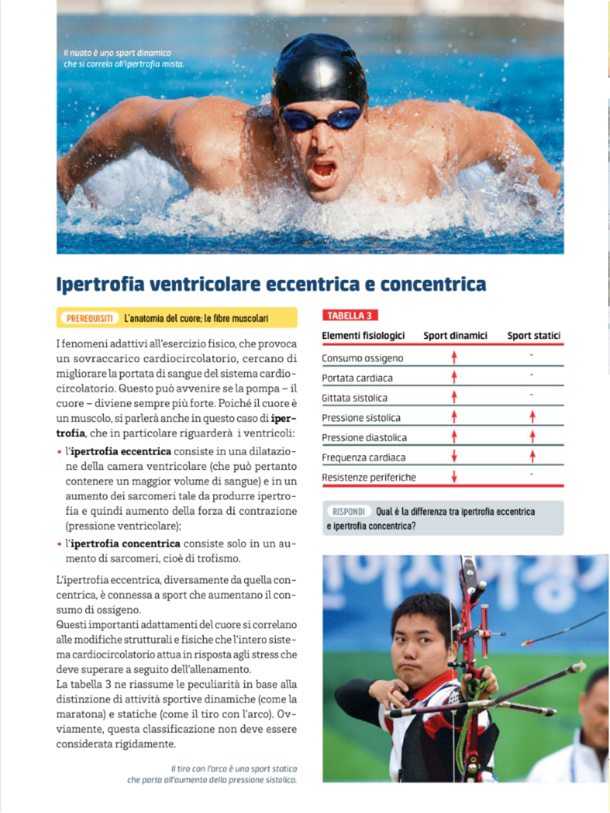

Slide 5
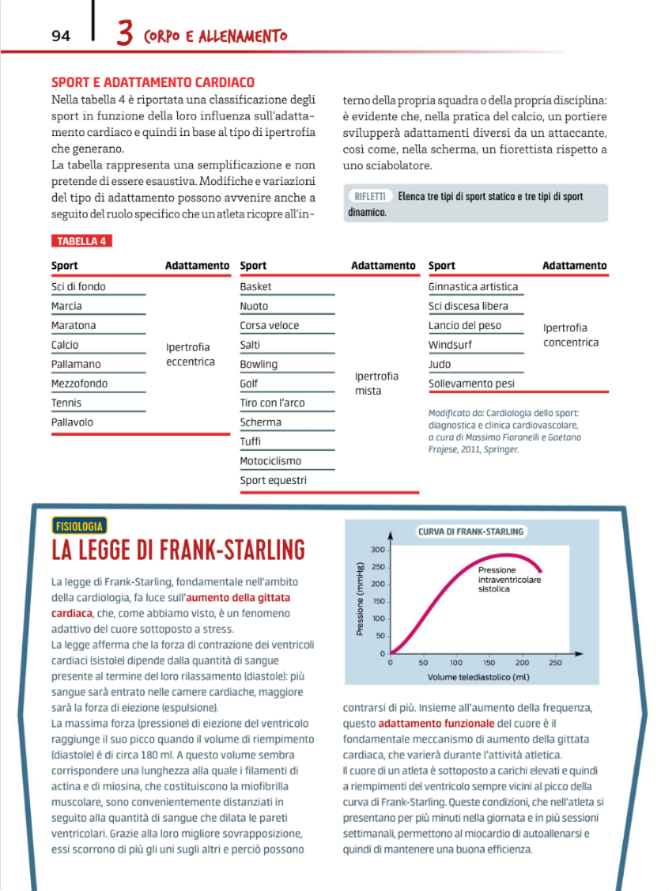

Slide 6


Slide 7
